Slide 1
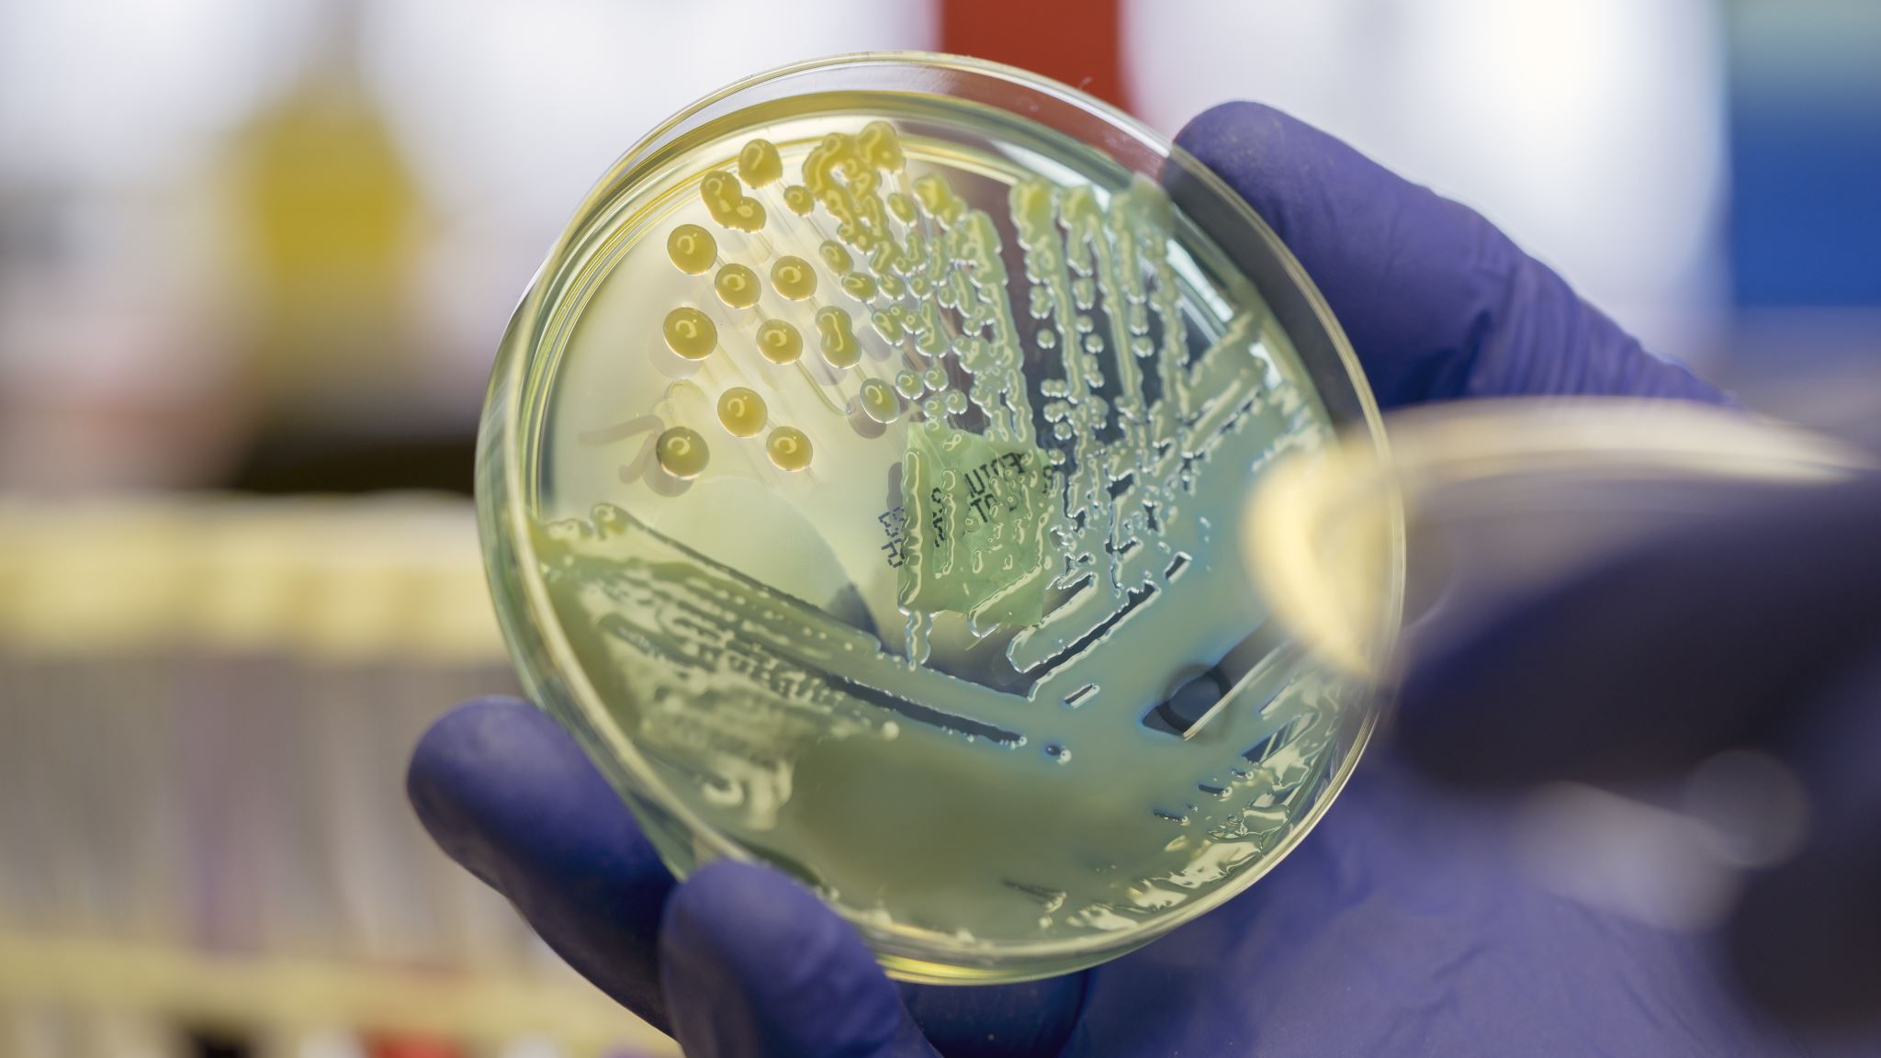
Celler
Mikrobiel vækst
Celler, Vækstfaser, væksthastighed og matematiske fortolkningsmåder

Slide 2
Dagens program
Celler – kort gennemgang af celler via tavlen.
Cellestafet – Lectio-genererede hold til stafetten.
Mikrobiel vækst – hvad er det? Tavlegennemgang med mindre tale/tegne øvelser undervejs.
Gæring – hvad er det?
Næste gang – antibiotikaopfølgning, resistens og start på artikellæsning.

Slide 3
Eukaryote celler
En eukaryot celle er kendetegnet ved, at den indeholder forskellige organeller (en lille afgrænset struktur, som har en bestemt funktion i cellen) – blandt andet en cellekerne.
Eukaryote celler opstod for ca. 1,8 milliarder år siden (ca. 2 milliarder år efter prokaryote celler) – i starten var de kun encellede, men med tiden udviklede de sig til flercellede organismer.
Eukaryote celler kan lave celledeling, hvor en celle bliver til 2 eller flere celler – sker enten ved mitose eller meiose.
  Mitose: Aseksuel reproduktion. En celle deles og skaber to identiske datterceller. Bruges bl.a. til at vækste og erstatte gamle/ødelagte celler.
  Meiose: Seksuel reproduktion. Her dannes 4 kønsceller, som ikke er identiske. Fx som sædcelle og ægcelle.
Man deler eukaryote celler op i tre kategorier: dyreceller, planteceller og svampeceller.

Slide 4
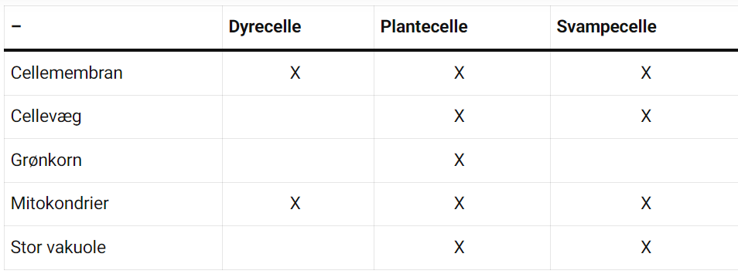
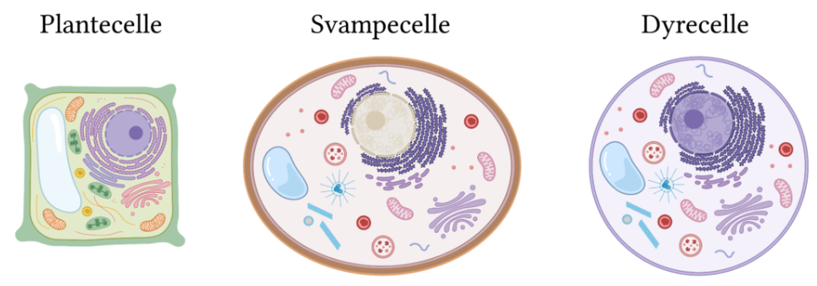
Eukaryote celler
Dyreceller:
  Grundstenen til alle dyr vi kender – fra mennesker til insekter til hvaler.
Planteceller:
  Grundstenen til alle planter vi kender.
  Indeholder grønkorn (som den ENESTE), og her laves fotosyntesen.
  Har en cellevæg omkring deres cellemembran.
Svampeceller:
  Grundstenen til alle svampe vi kender.
  Har en cellevæg om deres cellemembran.

Slide 5
Prokaryote celler
En prokaryot organisme er encellet og indeholder hverken cellekerne eller organeller.
Den første organisme på jorden var en prokaryot (3,8 milliarder år siden) og i dag udgør prokaryoter størstedelen af Jordens biomasse.
Bakterier og archaeaer er prokaryote organismer.
En prokaryot celler er generelt mindre end eukaryote celler.
Ordet ”prokaryot” betyder faktisk også ”før kerne” på latin.
Den manglende cellekerne betyder, at arvematerialet er placeret i den del af cytoplasmaet, som kaldes for nukleoidet – ikke omgivet af en membran.

Slide 6
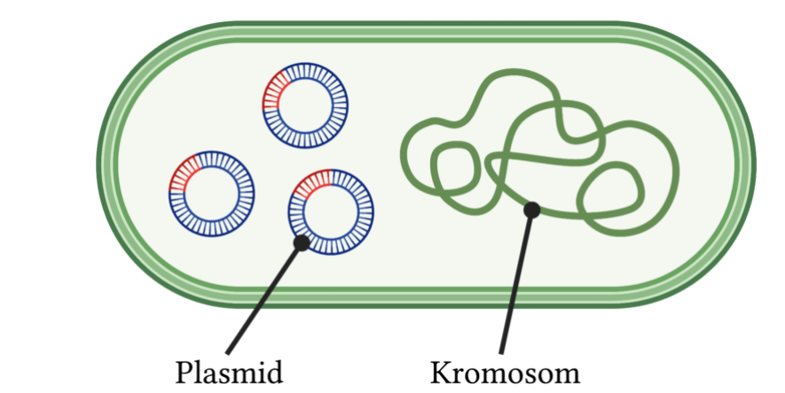
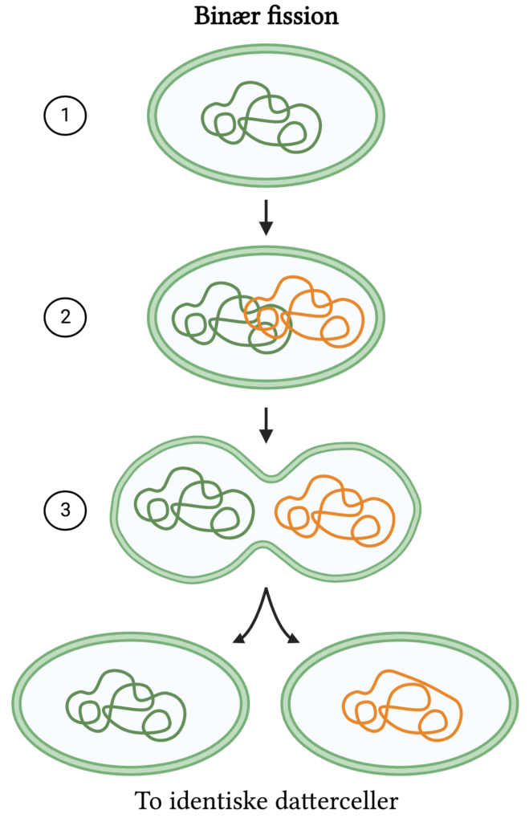
Prokaryote celler
Bakterier indeholder ofte et cirkulært kromosom – her er næsten alt arvematerialet.
Der kan desuden være 1 eller flere plasmider (cirkulære strukturer), hvor små stykker DNA kan gemme sig. Fx antibiotikaresistens.
Selvom de mangler organeller og kan være simple i opbygning, så har bakterier og archeaer en masse seje elementer:
  Specialiserede cellemembraner og cellevægge.
  Resistens.
  Enzymer, som kan gøre at prkaryoten kan overleve ekstreme forhold fx lavt tryk.
Prokaryoter formerer sig ved aseksuel formering (binær fission) – en celles deles og skaber to datterceller.

Slide 7
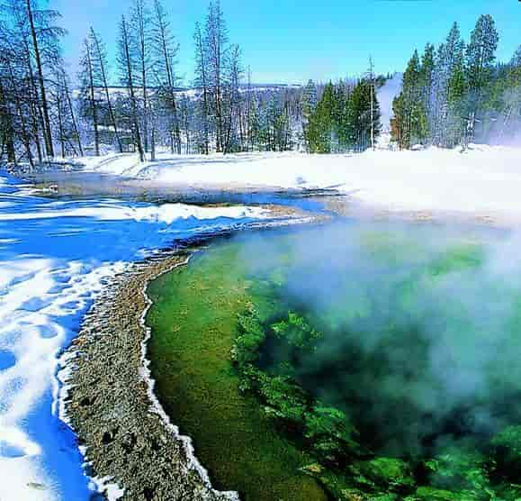
Archaea (Prokaryot, men lidt sin egen)
Er en forholdsvis lille gruppe af mikroorganismer, som repræsenterer deres helt egen udviklingslinje fra bakterier og eukaryoter.
Archaea er speciel på mange måder, men ofte er det en speciel sammensætning af cellevæggen (hvis den findes) samt cellemembranen.
De har en prokaryotisk cellestruktur (uden organeller og cellerkerner, afgrænset af membraner)
Man deler achaea ind i tre fysiologiske hovedgrupper: Ekstreme halofiler, methanogener og ekstreme thermofiler.
Varme kilder er ofte et sted man finder archaea.

Slide 8
Archaea
Ekstreme halofiler:
Lever i vand, hvor saltkoncentrationen er meget høj – fx et sted som Det Døde Hav, hvor de giver den rødlige farve.
De er normalt iltkrævende (aerobe) organismer, men kan leve anaerobt.
Methanogener:
Lever i helt iltfrie (anaerobe) miljøer, fx sø- og havsedimenter, i tarmsystemer hos visse dyrearter og i organisk affald (biogas).
De udgør et vigtigt led i nedbrydningen af organisk materiale, da de reducerer acetater og kuldioxid til metan.
Ekstreme thermofiler:
Lever ved meget høje temperaturer – op til 120 grader.
De får energien ved at reducerer svovl til svovlbrinte i anaerobe forhold.
Genetiske undersøgelser peger på, at disse typer archaeaer er tættest beslægtet med de oprindelige uorganismer, som alt liv på Jorden stammer fra :O

Slide 9
Øvelse: Celle-stafet eller kapløb
I 6 grupper skal I nu kæmpe mod hinanden i et kapløb med tiden (og hinanden!).
I får hver 3 tomme ”skaller”, som henholdsvis er en dyrecelle, plantecelle og en bakterie.
Når jeg siger start, så skal I sammen på de mindre hold se, hvem der først får tegnet alle organellerne ind på de korrekte celler.
Når en gruppe mener de er færdig med alle 3 tegninger, så råber man stop/vi er færdige, og så tjekker vi efter.
Der vil være en præmie til det vindende hold.

Slide 10
Mikrobiel vækst:
De fleste mikroorganismer kan dele sig ved ukønnet formering. Dvs. at de under rette omstændigheder kan dele sig til 2 genetisk identiske bakterier.
Forskellen mellem ukønnet formering hos bakterier og mitotisk celledeling hos eukaryoter:
  Eukaryote celler er normalt diploide (indeholder 2 kopier af hvert kromosom). Disse er stavformerede og skal igennem flere trin (fx DNA-replikation) før mitosen kan finde sted.
  Bakterier er normalt haploide (indeholder kun 1 kopi af hvert kromosom). Denne er cirkulær og kromosomet kopieres med start i det såkaldte replikationsstartsted (et genelement, som sidder på plasmidet) – ved deling deles kromosomet på midten og de to nye bakterier får en halvdel hver.

Slide 11
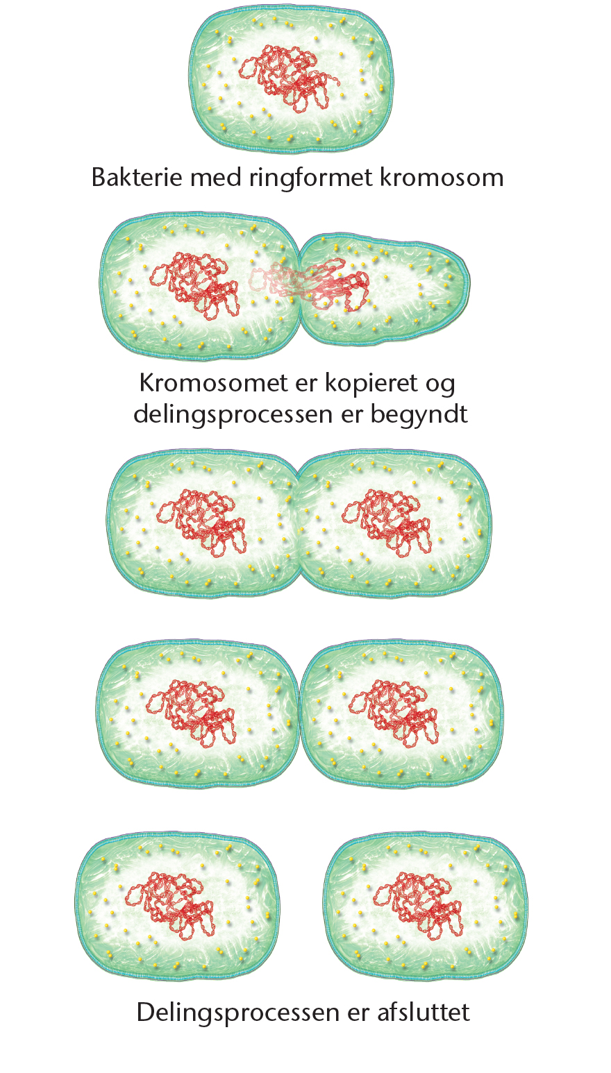
Figur 118:
Forklar figuren for din sidemakker – prøv at brug følgende fagtermer til at forklare processen:
  Haploid bakterie.
  Replikationssted.
  Cirkulært kromosom.

Slide 12
Vækstfaktorer og væksthastighed
Hvor hurtigt en mikroorganisme deler sig afhænger af flere faktorer, vækstfaktorer:
  Temperaturer:
  pH.
  Koncentrationen af næringsstoffer.
Optimale vækstfaktorer er forskellige fra mikroorganisme til mikroorganisme, og det afhænger særligt af deres evner til at producere nødvendige enzymer (katalyserer biokemiske reaktioner i organismer) og dermed optage næring.
Optagelse af næring foregår gennem diffusion (molekyler går fra område med høj koncentration til område med lav) og her betyder størrelse en del.
  Overflade/volumen-forholdet: små celler har større overflade i forhold til deres volumen. Og jo højere overflade/volumen-forholdet er, jo mere effektiv er diffusionen igennem cellemembranen.
  Fx derfor har E-coli en højere vækstrate end gærceller normalt, da gærcellen er større end E-coli.

Slide 13
Vækstfaktorer og væksthastigheder
Temperaturer:
  Optagelseshastigheden af næring og hastigheden af de biokemiske reaktioner er direkte forbundet til temperaturen.
  Ved højere temperaturer bevæger molekyler sig hurtigere, og dermed sker diffusionen også hurtigere.
  Enzymatiske reaktioner afhænger af, hvor hurtigt substrat og enzym binder sig til hinanden, og dette er afhængigt af molekylernes bevægelseshastighed.
  Derfor stiger mikroorganismer vækst ved højere temperaturer – alle har dog et temperaturoptimum (væksthastigheden er højest muligt). Hvis temperaturen overstiger dette, så denaturerer mikroorganismens enzymer = død bakterie.
pH:
Næringsstoffer:

Slide 14
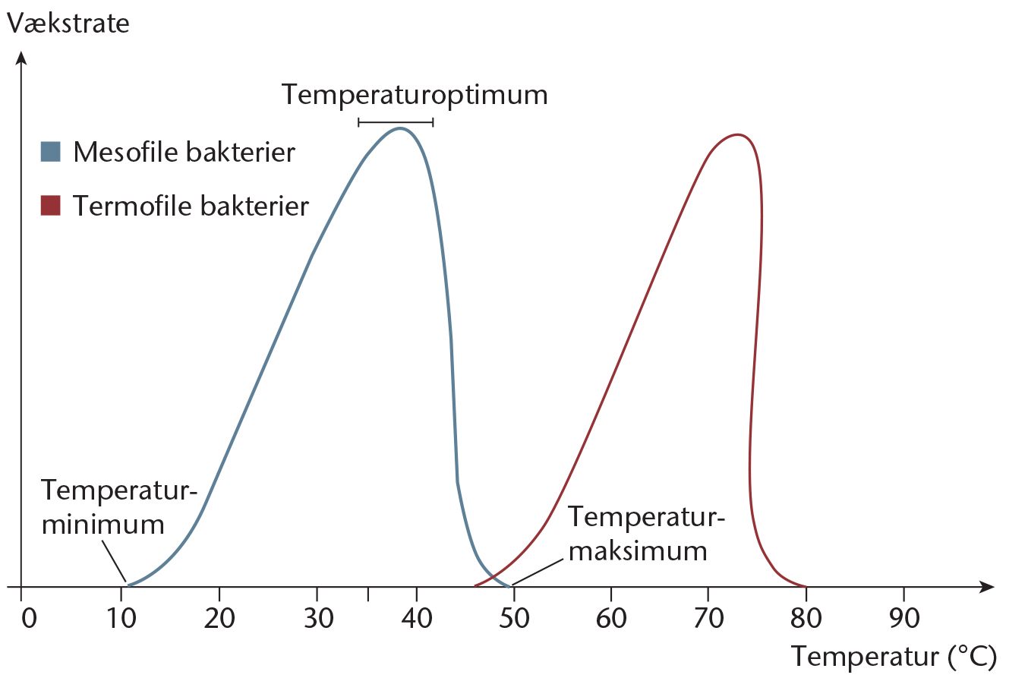
Figur 119
Inddrag følgende fagtermer i jeres beskrivelse af figuren:
  Mesofil og termofil.
  Temperaturoptimum.
  Temperaturminimum.
  Temperaturmaksimum.
Diskutér desuden, hvilken rolle temperatur spiller i forhold til fødevarer.

Slide 15
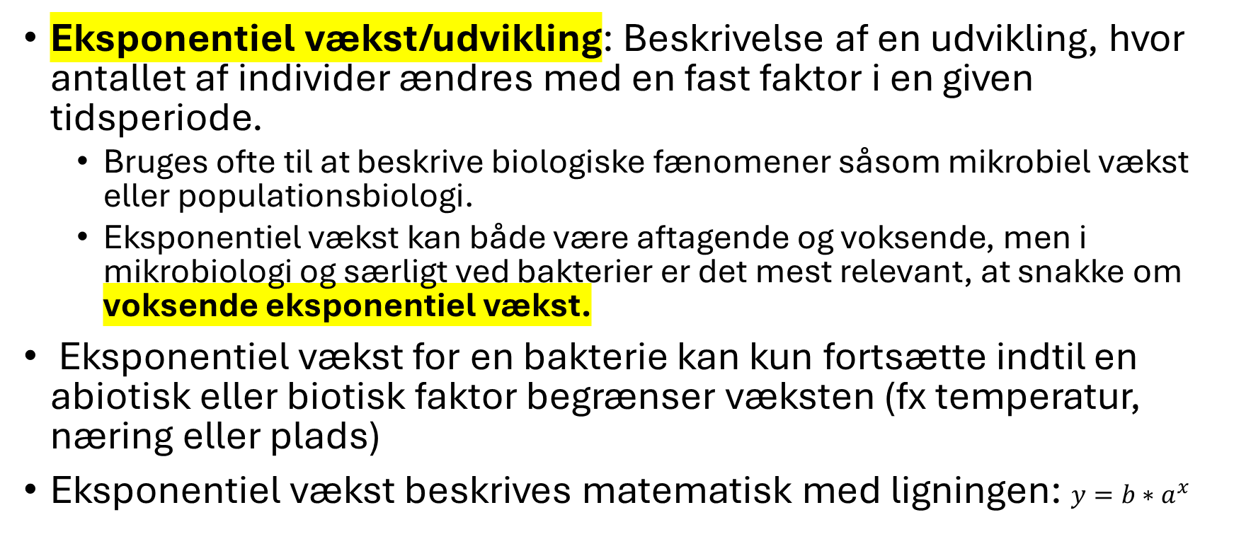
Eksponentiel vækst
Eksponentiel vækst/udvikling: Beskrivelse af en udvikling, hvor antallet af individer ændres med en fast faktor i en given tidsperiode.
  Bruges ofte til at beskrive biologiske fænomener såsom mikrobiel vækst eller populationsbiologi.
  Eksponentiel vækst kan både være aftagende og voksende, men i mikrobiologi og særligt ved bakterier er det mest relevant, at snakke om voksende eksponentiel vækst.
Eksponentiel vækst for en bakterie kan kun fortsætte indtil en abiotisk eller biotisk faktor begrænser væksten (fx temperatur, næring eller plads)
Eksponentiel vækst beskrives matematisk med ligningen: $y=b∗a^{x}$

Slide 16
Eksponentiel vækst
I skal nu i grupper gennemgå s. 107 og 108 og forklare, hvordan man bruger eksponentiel vækst til at vise en biologisk proces.
I skal have fokus på de forskellige ligninger i kompendiet, som er markeret med (1), (2) og (3) – hvorfor kan man sætte lighedstegn mellem disse?
Derefter skal i forklare, hvordan man kan udregne bakteriers generationstid og hvorfor det er vigtigt, at kunne?
Vi laver fællesopsamling på dette og i laver opgaver om det derefter.

Slide 17
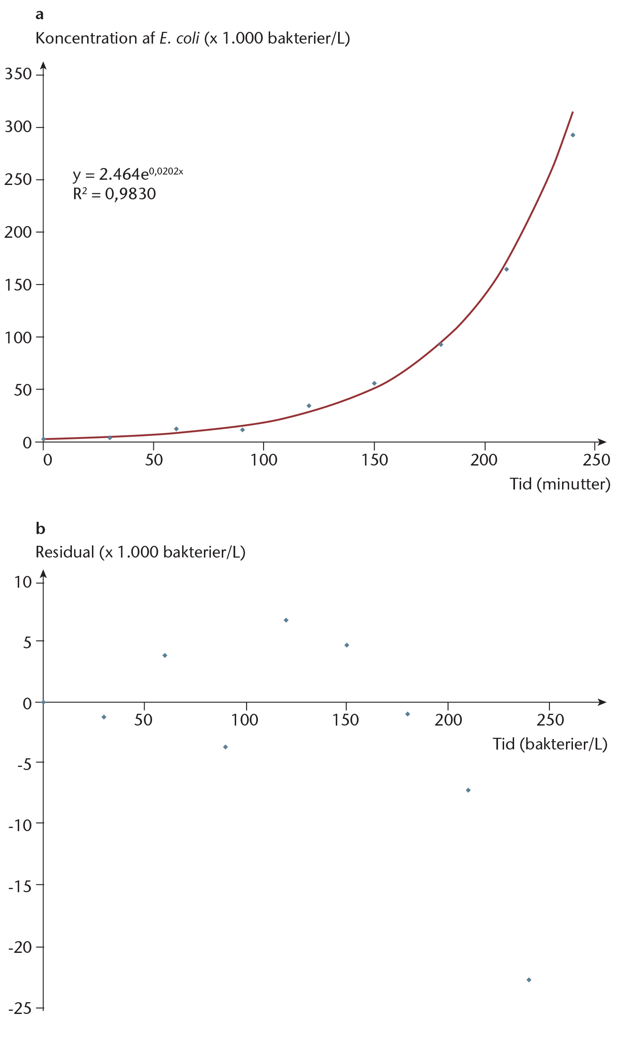
Figur 122
Brug figuren til at snakke ud fra, hvis det er lidt svært.

Slide 18
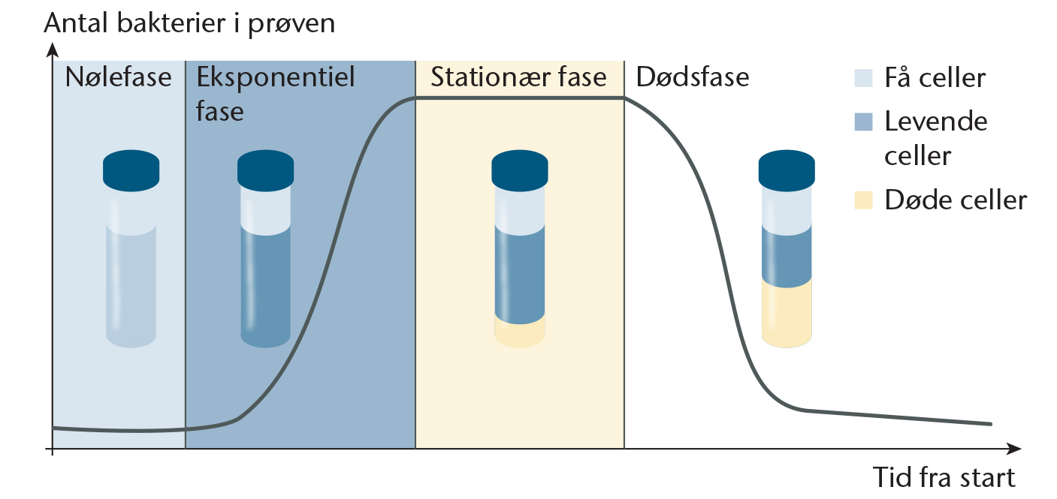
Den mikrobielle vækstkurve
Beskriv de 4 faser, som figur 123 illustrerer:
Nølefase.
  Tilpasning og enzymatisk aktivitet? Hvordan er antallet af bakterier? Fagbegreber bruges.
Eksponentiel fase.
  Deling og konstant vækstrate? Hvad begrænser typisk bakterier i denne fase? Fagbegreber bruges.
Stationær fase.
  Populationsstørrelse og antal. Hvad opbruges og hvad udskilles? Fagbegreber bruges.
Dødsfase:
  Hvad overstiger hvad? Hvad er dvaletilstand og hvad betyder det? Fagbegreber bruges.

Slide 19
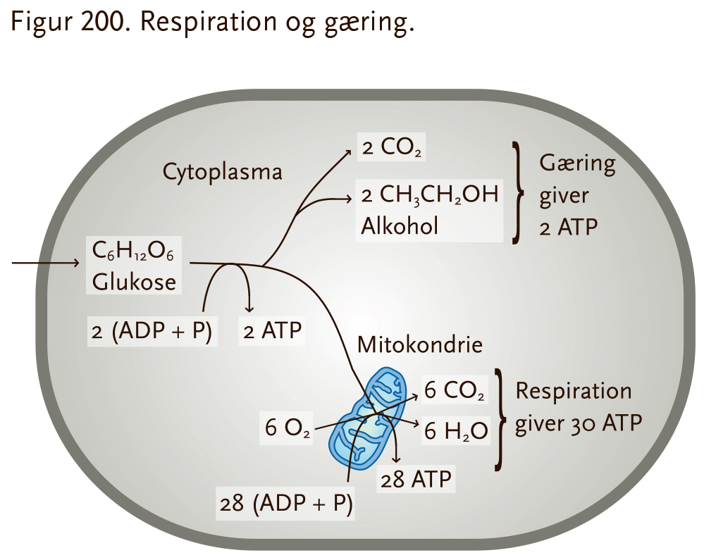
Gæring og respiration - figur
Figuren viser to slags nedbrydninger:
1: Gæring (anaerob)
2: Respiration (aerob)
Hvilken af de to typer af nedbrydning giver mest energi, hvis I kigger på figuren?

Slide 20
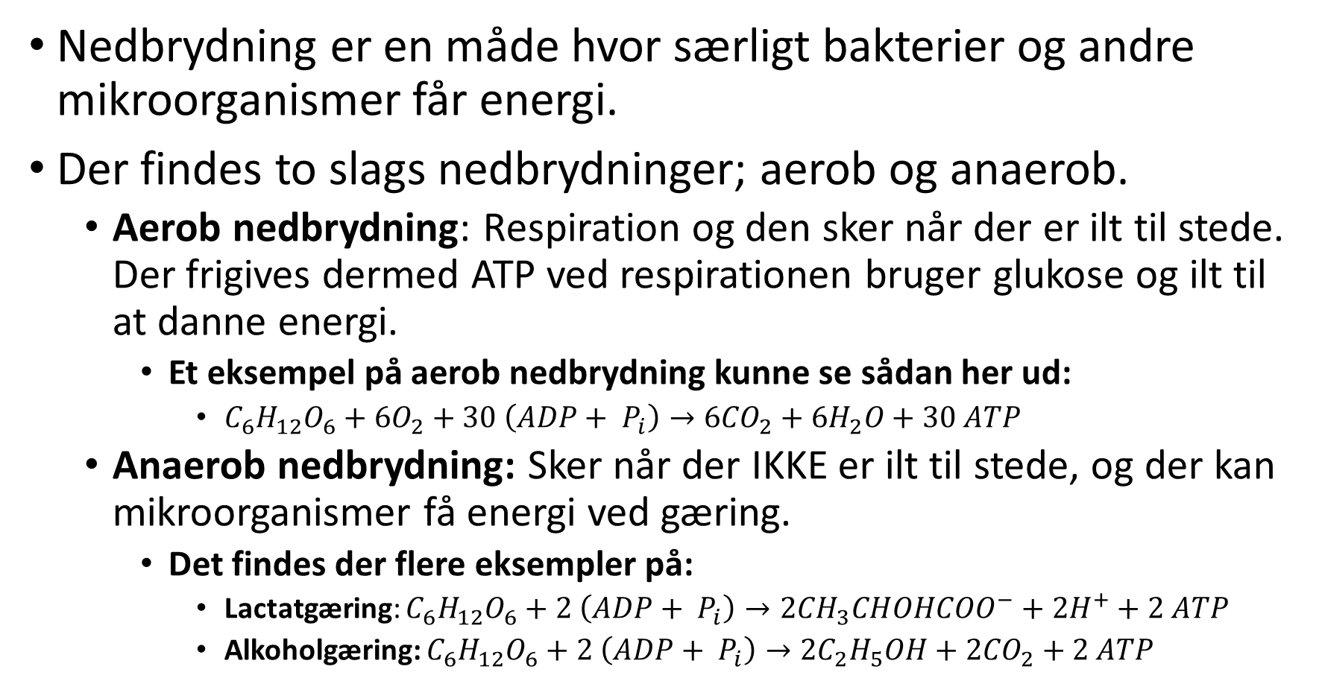
Nedbrydning – aerob og anaerob
Nedbrydning er en måde hvor særligt bakterier og andre mikroorganismer får energi.
Der findes to slags nedbrydninger; aerob og anaerob.
  Aerob nedbrydning: Respiration og den sker når der er ilt til stede. Der frigives dermed ATP ved respirationen bruger glukose og ilt til at danne energi.
    Et eksempel på aerob nedbrydning kunne se sådan her ud:
      $C_{6}H_{12}O_{6}+6O_{2}+30 \left(ADP+ P_{i}\right)→6{CO}_{2}+6H_{2}O+30 ATP$
  Anaerob nedbrydning: Sker når der IKKE er ilt til stede, og der kan mikroorganismer få energi ved gæring.
    Det findes der flere eksempler på:
      Lactatgæring: $C_{6}H_{12}O_{6}+2 \left(ADP+ P_{i}\right)→2{CH}_{3}CHOHCOO^{−}+2H^{+}+2 ATP$
      Alkoholgæring: $C_{6}H_{12}O_{6}+2 \left(ADP+ P_{i}\right)→2{C_{2}H}_{5}OH+2{CO}_{2}+2 ATP$

